Slide 1
C/C++程序设计
控制语句-初步

Slide 2
表达式语句
任意有效表达式都可以作为表达式语句
在表达式后面加上“;”
当表达式语句中不包含表达式时，该语句是空语句
什么也不做
只由分割符“;”构成
常见的表达式语句
赋值表达式语句
函数调用语句

Slide 3
复合语句
也称为块语句、语句块（block）
若干语句的组合
由分割符“{”和“}”界定
构成复合语句的语句
说明语句
表达式语句
控制语句
复合语句
空语句
主要出现位置
函数体
循环体
分支语句的分支
……

Slide 4
条件语句
由关键字if和else组成
if(<表达式E>) {<语句S>}
if(<表达式E>) {<语句S1>} else {<语句S2>}
表达式E
其值能够等价为逻辑值的任何表达式
语句S、S1和S2
任何类型的语句

Slide 5
条件语句
【例4.2】如果输入字符为字母，则输出“YES”

Slide 6
条件语句
【例4.3】输出数值型变量a与b中的较大者

Slide 7
条件语句
【例4.4】输入一个年份，判断是否为闰年
输入年份
可以限定范围，如0至9999年
判断是否为闰年的条件
条件1
能够被4整除
不能够被100整除
条件2
能够被400整除
上述两个条件满足其一即可

Slide 9
条件语句
【例4.5】若int型变量x的值小于y的值时，则将x与y的值互换；否则，将x与y的值各加上100

Slide 10
条件语句
【例4.6】从键盘上输入三个整数，输出其中最大的数
输入三个数
比较前两个数，得到最大数
用第三个数与最大数比较
第三个数大，则输出该数
“最大数”大，则输出“最大数”

Slide 12
条件语句的嵌套
【例4.10】求一元二次方程ax²+bx+c=0的根。其中系数a(a≠0)、b、c的值由键盘输入
输入系数a(a≠0)、b、c后，令delta= b²–4ac,结果有三种情况
若delta=0，方程有两个相同实根；
若delta>0，方程有两个不同实根；
若delta<0，方程无实根。

Slide 15
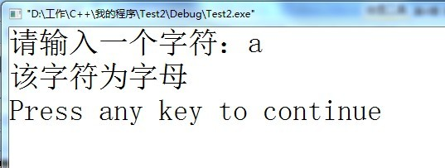
作业一
输入一个字符，判断是字母、数字还是其它字符并分别给出提示信息

Slide 16
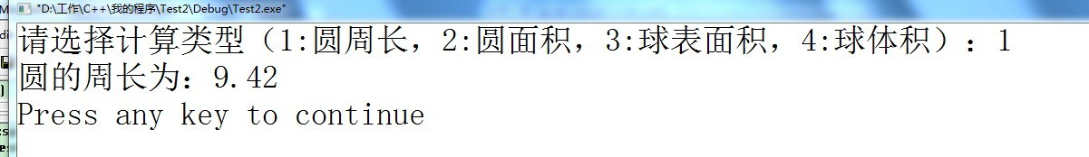
作业二
设圆的半径r=1.5，设计程序，求圆的周长、面积、圆球表面积、圆球体积

